Slide 1


Slide 2
Триггер
блок PL/SQL, выполняемый неявно каждый раз, когда происходит конкретное событие

Slide 3
Triggers
Типы событий запускающих триггеры:
1. DML-события, которые происходят при выполнении инструкций INSERT, UPDATE или DELETE.
2. DDL-события, которые происходят при выполнении инструкций CREATE, ALTER или DROP.
3. Другие события уровня базы данных.

Slide 4
Triggers
CREATE [OR REPLACE] TRIGGER имя_триггера
{BEFORE | AFTER | INSTEAD OF } событие_триггера
[OR событие_2 [OR событие_3]]
ON {таблица_или_представление }
[REFERENCING [OLD AS старая][NEW AS новая]
[FOR EACH ROW ][WHEN условие_триггера]
тело_триггера;
END имя_триггера;

Slide 5
Triggers
CREATE [OR REPLACE] TRIGGER имя_триггера
{BEFORE | AFTER} событие_триггера
ON [DATABASE | схема]
[WHEN условие_триггера]
тело_триггера;
END имя_триггера;

Slide 6
DML-события
Событие | Описание. Событие происходит тогда, когда …
INSERT | … в таблицу или представление добавляется строка
UPDATE | … инструкция UPDATE изменяет таблицу или представление
UPDATE OF имя_поля | … обновляется указанное поле таблицы, причём для каждой строки – отдельное событие.
DELETE | … строка удаляется из таблицы или представления. При выполнении инструкции TRUNCATE это событие не происходит.

Slide 7
CREATE [OR REPLACE] TRIGGER имя_триггера
{BEFORE | AFTER} событие_триггера
ON [DATABASE | схема]
[WHEN условие_триггера]
тело_триггера;
END имя_триггера;

Slide 8
CREATE OR REPLACE TRIGGER secure_emp
BEFORE INSERT ON emp
BEGIN
IF (TO_CHAR (sysdate,'DY') IN ('SAT','SUN'))
OR (TO_CHAR(sysdate,'HH24') NOT BETWEEN
'08' AND '18')
THEN RAISE_APPLICATION ERROR (-20500,
‘It is not working time. Be funny') ;
END IF;
END;

Slide 9
DDL-события
ALTER | … инструкция ALTER изменяет объект базы данных. В этом контексте объекты подобны таблицам или пакетам (в ALL_OBJECTS). Может применяться к отдельной схеме или ко всей базе данных.
ANALIZE | … база данных собирает или удаляет статистику или проверяет структуру объекта базы данных.
ASSOCIATE STATISTICS | … база данных ассоциирует тип статистики с объектом базы данных.
AUDIT | … база данных записывает операцию аудита.
COMMENT | … изменяется комментарий к объекту базы данных.
CREATE | … создаётся объект базы данных. Не происходит при выполнении инструкции CREATE CONTROLFILE

Slide 10
DDL-события
DIASSOCIATE STATISTICS | … база данных отсоединяет тип статистики от объекта базы данных.
DROP | … инструкция DROP удаляет объект из БД. В этом контексте объекты подобны таблицам или пакетам (в ALL_OBJECTS). Может применяться к отдельной схеме или ко всей базе данных.
GRANT | … назначается привилегия системе, роли или объекту.
NOAUDIT | … база данных выполняет инструкцию NOAUDIT.
RENAME | … инструкция RENAME изменяет имя объекта БД.
REVOKE | … аннулируется привилегия системы, роли или объекта.
TRUNCATE | … выполняется инструкция TRUNCATE для очистки таблицы или кластера от ненужных данных.

Slide 11
SERVERERROR | … регистрируется сообщение об ошибке сервера. <Только для триггеров AFTER.>
LOGON | … создаётся сеанс (пользователь подключается к БД). <Только для триггеров AFTER.>
LOGOFF | … закрывается сеанс (пользователь отключается от БД). <Только для триггеров BEFORE.>
STARTUP | … открывается БД. <Только для триггеров AFTER.>
SHUTDOWN | … закрывается БД. <Только для триггеров BEFORE.>
SUSPEND | … из-за ошибки сервера зависает транзакция.
DDL | …при выполнении DDL-операции

Slide 12

Псевдополя :new :old

Slide 13
CREATE OR REPLACE TRIGGER history_values
AFTER DELETE OR INSERT OR UPDATE ON tab1
FOR EACH ROW
BEGIN
INSERT INTO history_tab (user_name,
timestamp, id, old_val1, new_val1,
old_val2, new_val2)
VALUES (USER, SYSDATE, :old.id, :old.val1,
:new.val1, :old.val2, :new.val2);
END;

Slide 14
CREATE OR REPLACE TRIGGER history_values
AFTER DELETE OR INSERT OR UPDATE ON tab1
REFERENCING OLD AS OLDR NEW AS NEWR
FOR EACH ROW
BEGIN
INSERT INTO history_tab (user_name,
timestamp, id, old_val1, new_val1,
old_val2, new_val2)
VALUES (USER, SYSDATE, oldr.id, oldr.val1,
newr.val1, oldr.val2,newr.val2);
END;

Slide 15
INSERTING, UPDATING, DELETING
CREATE OR REPLACE TRIGGER t
BEFORE
INSERT OR
UPDATE OF salary, department_id OR
DELETE
ON employees
BEGIN
CASE
WHEN INSERTING THEN
DBMS_OUTPUT.PUT_LINE('Inserting');
WHEN UPDATING('salary') THEN
DBMS_OUTPUT.PUT_LINE('Updating salary');
WHEN UPDATING('department_id') THEN
DBMS_OUTPUT.PUT_LINE('Updating department ID');
WHEN DELETING THEN
DBMS_OUTPUT.PUT_LINE('Deleting');
END CASE;
END;
/

Slide 16
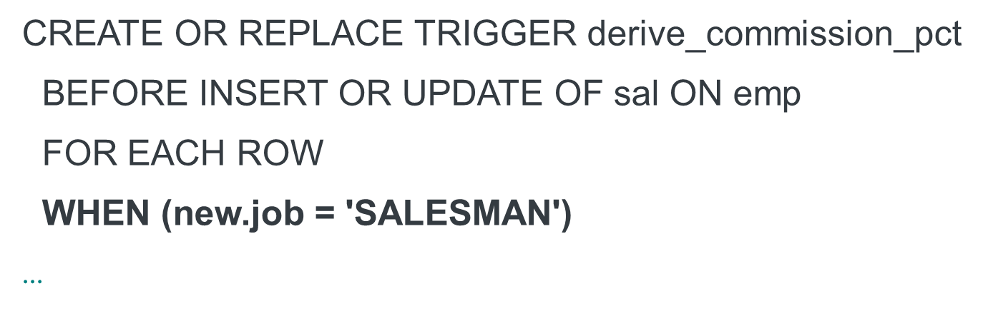
Trigger - WHEN

Slide 17
Порядок выполнения триггеров
Before
  Before for each row
    Операция со строкой
  After for each row
    Проверка ограничений
  Before for each row
    Операция со строкой
  After for each row
    Проверка ограничений
After

Slide 18
Порядок выполнения одноуровневых триггеров
CREATE OR REPLACE TRIGGER tr_test1
  AFTER INSERT ON tab1
  FOR EACH ROW
BEGIN
  NULL
END;
CREATE OR REPLACE TRIGGER tr_test2
  AFTER INSERT ON tab1
  FOR EACH ROW FOLLOWS tr_test1
BEGIN
  NULL
END

Slide 19
COMPOUND TRIGGER
Create or replace trigger tr_compound
  For update or delete or insert on tab1
  Compound trigger
  v_count number:=0;
  Before statement is begin
  Null ;
  End before statement;
  Before each row is begin
  null;
  End before each row;
  After each row is begin
  null;
  End after each row;
  After statement is begin
  Null ;
  End after statement;
  End tr_compound;

Slide 20
Instead of триггера
Create or replace trigger tr_instead
Instead of update on v_view1
FOR EACH ROW
BEGIN
  Null;
END;

Slide 21
Системные триггеры
Уровень схемы
Уровень базы данных
INSTEAD OF CREATE
DDL
System event

Slide 22
CREATE OR REPLACE TRIGGER test.tr_drop
BEFORE drop ON SCHEMA
BEGIN
  Null;
END;

Slide 23
CREATE OR REPLACE TRIGGER tr_ddl
BEFORE DDL ON SCHEMA
BEGIN
dbms_output. Put_line(ora_sysevent)
End;

Slide 24
CREATE OR REPLACE TRIGGER tr_ddl
BEFORE DDL ON DATABASE
BEGIN
dbms_output. Put_line(ora_sysevent)
End;

Slide 25
INSTEAD OF CREATE
CREATE OR REPLACE TRIGGER tr_instaed_of
INSTEAD OF CREATE ON SCHEMA
BEGIN
  Null;
END;

Slide 26
CREATE OR REPLACE TRIGGER tr_start
AFTER STARTUP ON DATABASE
BEGIN
Null;
END;

Slide 27
CREATE OR REPLACE TRIGGER tr_deny
  AFTER logon ON hr.schema
  BEGIN
  RAISE_APPLICATION_ERROR(-20001,’YOU ARE FIRED’);
  END

Slide 28
CREATE OR REPLACE TRIGGER LogConnects
AFTER LOGON ON DATABASE
CALL LogPkg.LogConnect(sys.LOGIN_USER);
CREATE OR REPLACE PACKAGE LogPkg AS
PROCEDURE LogConnect(p_UserID in VARCHAR2);
END LogPkg;
CREATE OR REPLACE PACKAGE BODY LogPkg AS
PROCEDURE LogConnect(p_UserID in VARCHAR2) IS LANGUAGE JAVA
NAME ‘Logger.LogConnect(java.lang.String)’;
END LogPkg;

Slide 29
Не валидный триггер

Slide 30
Триггеры и транзакции

Slide 31
Автономные транзакции
create or replace trigger emp_trigger
before update of SAL on emp
for each row
pragma autonomous_transaction;
BEGIN
If :new.SAL>:old.SQL*1.3 then
Insert into emp_audit(person, dt, edited_user) values(USER,SYSDATE, :new.employee_id);
Commit;
Raise_application_error(-20001,’incorrect data’);
End IF;
End;

Slide 32
Мутирующие таблицы

